Slide 1
MẬT MÃ ỨNG DỤNG
Giảng viên: Phạm Thanh Bình
Bộ môn Mạng và an toàn thông tin
http://dhthuyloi.blogspot.com

Slide 2
Nội dung:
Kiến thức cơ sở về mật mã
+ Mật mã đối xứng và bất đối xứng
+ Mật mã luồng và mật mã khối
Ứng dụng của mật mã
+ Bảo mật và chứng thực
+ Bảo vệ mật khẩu
+ Các dịch vụ tài chính, thương mại
+ Block chain…

Slide 3
Điểm quá trình: 50%
1 bài kiểm tra giữa kì
Chấm bài tập
Điểm chuyên cần

Slide 4
Thi cuối kì: 50%

Slide 5
Giáo trình: Khoa học mật mã và An ninh mạng máy tính

Slide 6
Phần 1:
KIẾN THỨC CƠ SỞ VỀ MẬT MÃ
Phân loại mật mã
Các mật mã đối xứng
Các mật mã bất đối xứng

Slide 7
Phân loại mật mã
Mật mã đối xứng và bất đối xứng
Mật mã luồng và mật mã khối

Slide 8
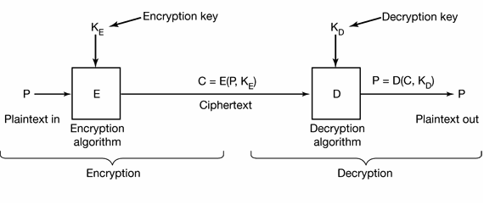
Mật mã đối xứng và bất đối xứng

Slide 9
Trong đó:
P là bản rõ, C là bản mã
K_{E} là khoá mã hoá, K_{D} là khoá giải mã
C là bản mã
E là hàm mã hoá, D là hàm giải mã

Slide 10
Nếu K_{D} = K_{E} (tức là khoá giải mã và khoá mã hoá giống nhau), ta gọi đây là “mật mã đối xứng”. Khoá này phải được giữ bí mật.
Ngược lại, nếu K_{D} ≠ K_{E}, đây là “mật mã bất đối xứng”.

Slide 11
Ví dụ về mật mã đối xứng
DES
AES
3DES
RC4
…

Slide 12
Ví dụ về mật mã bất đối xứng
RSA
ElGamal
ECC
…

Slide 13
Mật mã đối xứng thường có tốc độ nhanh hơn mật mã bất đối xứng
Ưu điểm của mật mã bất đối xứng là không phải chuyển giao mật khóa, nên không lo bị lộ khóa như mật mã đối xứng

Slide 14
Mật mã luồng và mật mã khối
Mật mã luồng (Stream cipher) là loại mật mã lần lượt mã hóa từng bit hay từng byte dữ liệu số của một luồng dữ liệu.
Mật mã khối (Block cipher) mã hóa mỗi lần cả một khối plaintext và thường kết xuất ra một khối ciphertext có chiều dài như khối plaintext. (Một khối thường gồm nhiều byte dữ liệu)

Slide 15
Ví dụ về mật mã luồng
RC4
ChaCha20
…

Slide 16
Ví dụ về mật mã khối
DES
AES
3DES
RSA
…

Slide 17
Mật mã luồng thường có tốc độ nhanh hơn mật mã khối, thích hợp cho việc mã hóa các luồng bít dữ liệu trên kênh truyền.
Mật mã khối phù hợp để mã hóa các dữ liệu được tổ chức theo đơn vị nhiều byte như file, cơ sở dữ liệu, email…
Trên thực tế, hai loại mật mã này cũng có thể được dùng để thay thế lẫn nhau

Slide 18
Chương 1: Các mật mã đối xứng
DES
AES
3DES
RC4

Slide 19
Bài 1.1 - DES
Chuẩn mã hoá dữ liệu DES (Data Encryption Standard) được thông qua năm 1977 bởi National Bureau of Standards (NBS).
DES là mật mã đối xứng sử dụng cấu trúc Feistel với độ dài khối m = 64 bít, và độ dài khóa k = 56 bít
DES được sử dụng rộng rãi trong một thời gian dài (hơn 20 năm), cho tới khi nó bị bẻ gãy bởi tấn công brute-force năm 1998.

Slide 20
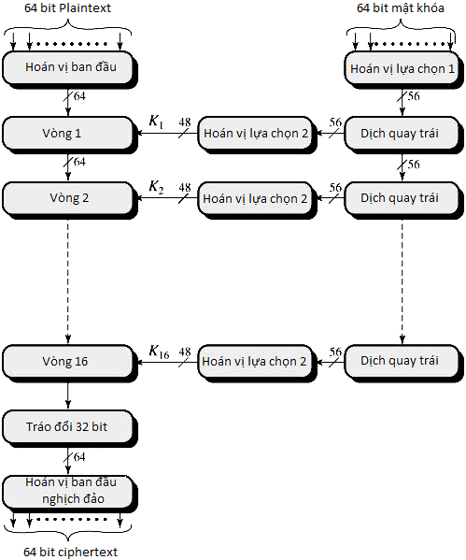

Slide 21
Bài 1.2 - AES
Chuẩn mã hoá cải tiến AES (Advanced Encryption Standard) được ban hành bởi NIST (National Institute of Standards and Technology ) vào năm 2001.
AES là mật mã khối để thay thế cho DES trong các ứng dụng thương mại. Nó sử dụng kích thước khối 128 bit và kích thước mật khoá 128, 192 hay 256 bit

Slide 22
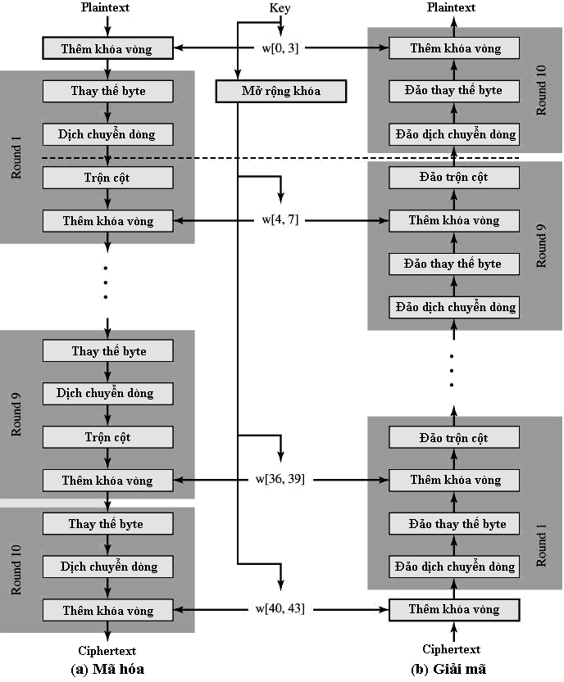

Slide 23
Bài 1.3 - 3DES
3DES là mật mã khối để thay thế cho DES, nó vẫn sử dụng cấu trúc của DES nhưng lặp đi lặp lại nhiều lần để tăng độ an toàn
Kỹ thuật mã hóa mà trong đó một thuật toán mã hoá được sử dụng lặp lại nhiều lần được gọi là “Mã hóa đa cấp”

Slide 24
Double DES
Nếu lặp lại thuật toán DES hai lần với 2 khóa khác nhau thì kỹ thuật mã hóa này được gọi là Double DES (DES kép, 2DES):
Mã hóa plaintext P lần thứ nhất với khóa K₁ :
E(K₁,P)
Tiếp tục mã hóa lần thứ hai với khóa K₂ để thu được bản mã C:
C=E(K₂,E(K₁,P))

Slide 25
Để giải mã ta áp dụng 2 khóa theo thứ tự ngược lại sẽ thu được bản rõ P:
P=D(K₁,D(K₂,C))
Do sử dụng 2 khóa nên tổng độ dài khóa của Double DES là 56 × 2 = 112 bit, gấp đôi so với DES, do đó khắc phục được điểm yếu của DES trước tấn công brute-force

Slide 26
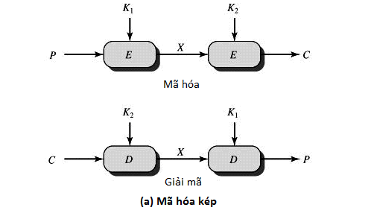

Slide 27
X = E(K₁,P)
X = D(K₂,C)

Slide 28
Nhược điểm của Double DES:
Double DES chống tấn công brute-force tốt hơn DES, nhưng nó có thể bị bẻ gãy với một tấn công biết plaintext
Giả sử biết trước một cặp (P, C), người ta có thể lần lượt mã hóa P với 2⁵⁶ giá trị có thể của K₁, và thu được 2⁵⁶ giá trị mã hóa X theo công thức:
X₁ = E(K₁,P)

Slide 29
Tiếp theo, người ta lần lượt giải mã C với 2⁵⁶ giá trị có thể của K₂, và thu được 2⁵⁶ giá trị của X theo công thức:
X₂ = D(K₂,C)
So sánh từng giá trị của X₂ với các giá trị của X₁, nếu thấy X₂ = X₁ thì sẽ thu được một cặp khóa K₁, K₂ tương ứng
Kiểm tra lại cặp khóa K₁, K₂ bằng cách dùng chúng để mã hóa và giải mã với cặp (P, C)

Slide 30
Để tăng tốc độ so sánh, người ta thường lưu các giá trị của X₁ vào một bảng có 2⁵⁶ phần tử, rồi sắp xếp chúng theo trật tự tăng dần hoặc giảm dần
Hình thức tấn công trên được gọi là “Tấn công giữa chừng”
Để khắc phục nhược điểm trên của Double DES, người ta thường sử dụng mã hóa 3 cấp (3DES, Triple DES)

Slide 31
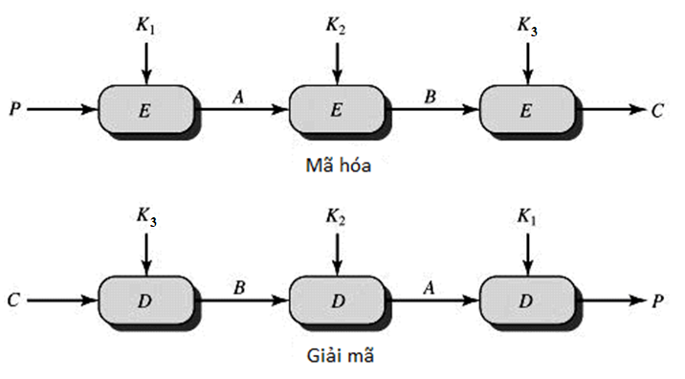
3DES dùng 3 khóa
Cách 1:

Slide 32
Mã hóa: C= E(K₃, E(K₂, E(K₁,P)))
Giải mã: P= D(K₁, D(K₂, D(K₃,C)))

Slide 33
Với 3 khóa khác nhau thì tổng độ dài khóa của 3DES sẽ là 56 × 3 = 168 bit
Độ dài khóa này sẽ giúp ngăn chặn tấn công brute-force và tấn công giữa chừng vì khối lượng tính toán quá lớn, vượt khả năng của các máy tính hiện tại
Trên thực tế, để tăng độ phức tạp của thuật toán, người ta thường sử dụng các hàm mã hóa và giải mã xen kẽ nhau!

Slide 34
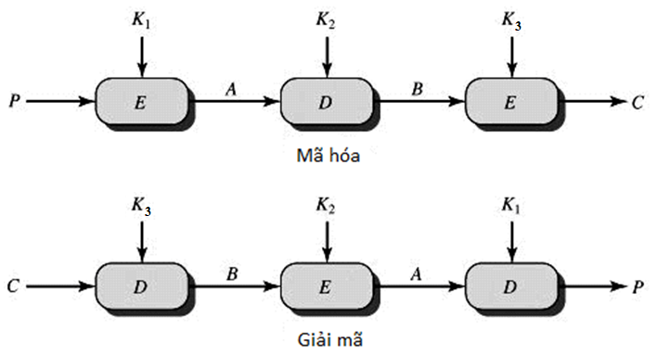
Cách 2:

Slide 35
Mã hóa: C= E(K₃, D(K₂, E(K₁,P)))
Giải mã: P= D(K₁, E(K₂, D(K₃,C)))

Slide 36
Việc sử dụng các hàm mã hóa và giải mã xen kẽ nhau giúp 3DES tương thích ngược với DES:
Có thể dùng hàm giải mã 3DES để giải mã các dữ liệu cũ được mã hóa bằng DES trước đó

Slide 37
Giả sử bản rõ P được mã hóa bằng DES với khóa K, thu được bản mã C. Khi đó có thể giải mã C bằng hàm giải mã 3DES với cả 3 khóa đều là K:
P= D(K, E(K, D(K,C))) = D(K,C)

Slide 38
Tương tự, có thể dùng hàm mã hóa 3DES với cả 3 khóa đều là K để tạo ra các bản mã giống như được mã hóa bằng DES (nếu muốn):
C= E(K, D(K, E(K,P))) = E(K,P)

Slide 39
Một số người cho rằng chiều dài khóa 168 bit như trên quá cồng kềnh, nên đã đề xuất phương pháp mã hóa 3 cấp dùng 2 khóa

Slide 40
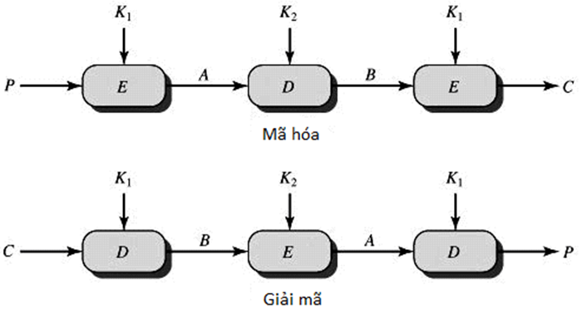
3DES dùng 2 khóa

Slide 41
Mã hóa: C= E(K₁, D(K₂, E(K₁,P)))
Giải mã: P= D(K₁, E(K₂, D(K₁,C)))

Slide 42
Do sử dụng 2 khóa nên tổng độ dài khóa của phương pháp này là 56 × 2 = 112 bit, khả năng chống tấn công brute-force tương đương Double DES
Phương pháp này có thể chống tấn công giữa chừng tốt hơn Double DES nhờ sử dụng cấu trúc mã hóa 3 cấp

Slide 43
Bài tập 1:
Lập trình mô phỏng các phương pháp mã hóa/giải mã 3 cấp sử dụng thuật toán Feistel đơn giản:

Slide 44
Nhập một khối plaintext từ bàn phím, khối có độ dài m = 2w = 16 bít.
Nhập khóa K (dài 8 bít) từ bàn phím. Khóa K_{i} được sinh ra từ khóa K nhờ phép dịch trái K i lần.
Hàm F thực hiện phép cộng giữa R_{i-1} với K_{i}.
Thuật toán Feistel có 2 vòng xử lý
Hiện khối ciphertext ra màn hình.
Giải mã và hiện khối plaintext ra màn hình

Slide 45
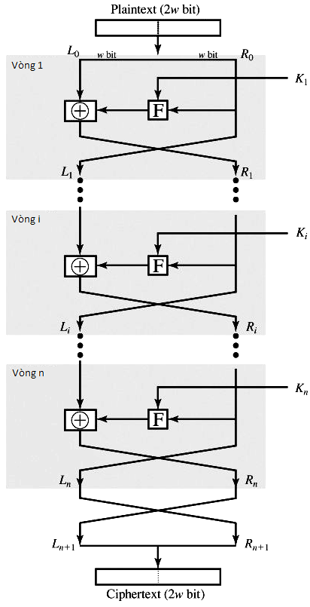
Mã hóa Feistel

Slide 46
Công thức tổng quát của mỗi vòng mã hóa:
R_{i} = L_{i-1} F(R_{i-1},K_{i})
L_{i} = R_{i-1}

Slide 47
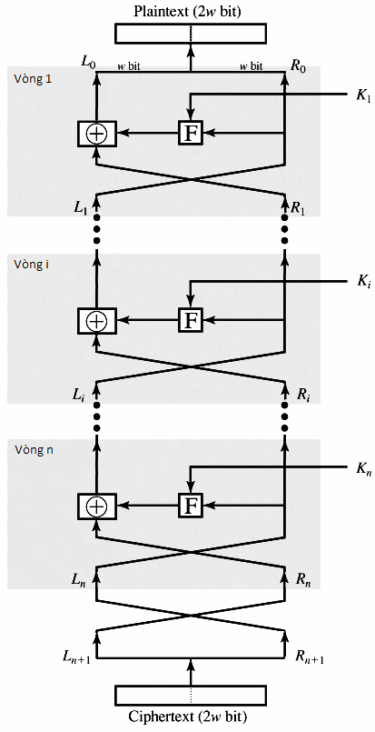
Giải mã Feistel

Slide 48
Công thức tổng quát của mỗi vòng giải mã:
L_{i-1} = R_{i} F(L_{i},K_{i})
R_{i-1} = L_{i}

Slide 49
Bài tập 2:
Nhập một chuỗi plaintext từ bàn phím. Lập trình mã hóa chuỗi bằng thuật toán 3 cấp đơn giản ở bài tập 1. Hiện chuỗi mã hóa ra màn hình. (Tách chuỗi thành từng khối 16 bit rồi áp dụng thuật toán)
Giải mã và hiện chuỗi giải mã ra màn hình

Slide 50
Bài 1.4 - RC4
RC4 (Rivest’s Cipher 4) là mật mã luồng do Ron Rivest phát minh vào năm 1987.
RC4 được sử dụng rất rộng rãi trong các giao dịch mạng (ví dụ trong các giao dịch Web sử dụng SSL/TLS, hay trong các mạng WiFi sử dụng WEP, WPA)
RC4 là một mật mã đơn giản, an toàn và hiệu quả cao. Mãi tới năm 2015, người ta mới ta phát hiện ra một số điểm yếu của RC4 và khuyến nghị ngừng sử dụng

Slide 51
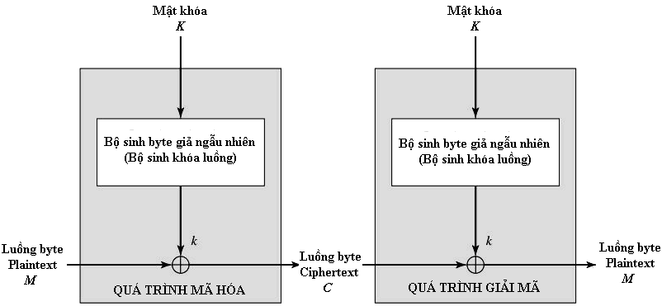
Nguyên tắc hoạt động của mật mã luồng

Slide 52
Tương tự như mật mã Vernman, mật mã luồng sử dụng phép XOR để mã hóa
Một bộ sinh số giả ngẫu nhiên được sử dụng để sinh ra chuỗi khóa luồng
Chuỗi khóa luồng là một chuỗi gồm các số 8 bít xuất hiện một cách “ngẫu nhiên”
Từng byte của plaintext sẽ được XOR với từng byte của chuỗi khóa luồng để tạo thành ciphertext

Slide 53


Slide 54
Ở bên nhận, người ta sinh ra một chuỗi khóa luồng giống hệt bên gửi nhờ sử dụng bộ sinh số giả ngẫu nhiên có cùng tham số (tham số đó chính là mật khóa K)
Từng byte của ciphertext lại được XOR với từng byte của chuỗi khóa luồng để thu được plaintext ban đầu

Slide 55


Slide 56
Ưu điểm của mật mã luồng là đơn giản, tốc độ nhanh.
Độ an toàn của mật mã luồng phụ thuộc vào chất lượng bộ sinh số giả ngẫu nhiên.
Nếu bộ sinh số giả ngẫu nhiên được thiết kế tốt (tức là không thể đoán được số tiếp theo sẽ sinh ra) thì mật mã luồng cũng an toàn tương đương với mật mã khối có cùng chiều dài mật khóa K.

Slide 57
Nguyên tắc hoạt động của RC4
Khởi tạo:
Mật khóa K là một chuỗi có độ dài tùy ý (tối đa 256 byte)
Từ K tạo ra chuỗi T dài 256 byte bằng cách lấy các byte của K đặt vào T (nếu K ngắn hơn T thì lặp lại K để lấp đầy T)
Khởi tạo chuỗi S dài 256 byte lần lượt chứa các giá trị từ 0 đến 255

Slide 58
/* Khởi tạo */
input K;
for i = 0 to 255 do
{
T[i] = K[i mod K.size];
S[i] = i;
}

Slide 59
Đổi chỗ các phần tử của S để tạo ra một chuỗi S có trật tự (giả) ngẫu nhiên. Thực ra trật tự của S sẽ do trật tự của T quyết định (tức là do mật khóa K quyết định):
j = 0;
for i = 0 to 255 do
{
j = (j + S[i] + T[i]) mod 256;
Swap (S[i], S[j]);
}

Slide 60
Bộ sinh số giả ngẫu nhiên
Từ chuỗi S đã tạo, ta sẽ sinh ra chuỗi khóa luồng bao gồm các số k dài 8-bít xuất hiện một cách “ngẫu nhiên”
Mỗi lần sinh ra một số k thì phải đổi chỗ 2 phần tử trong chuỗi S, điều đó giúp S luôn thay đổi, và do đó việc đoán số k tiếp theo sẽ sinh ra là không thể thực hiện (nếu không biết trật tự ban đầu của S)

Slide 61
/* Sinh khóa luồng */
i, j = 0;
while (true)
{
i = (i + 1) mod 256;
j = (j + S[i]) mod 256;
Swap (S[i], S[j]);
t = (S[i] + S[j]) mod 256;
k = S[t];
}

Slide 62
Mỗi số k sinh ra sẽ được đem XOR với 1 byte của plaintext để tạo ciphertext
Vòng lặp while sẽ lặp lại cho tới khi hết tất cả các byte của plaintext
Khi giải mã, quá trình tương tự được thực hiện để tạo chuỗi các số k ở bên nhận, mỗi số k sẽ được đem XOR với 1 byte của ciphertext để thu được plaintext

Slide 63
Bài tập:
Lập trình nhập chuỗi plaintext P và chuỗi khóa K từ bàn phím
Mã hóa chuỗi P bằng thuật toán RC4. Hiện chuỗi mã hóa ra màn hình
Giải mã và hiện kết quả ra màn hình

Slide 64
Hết Phần 1_1

